Slide 1
Литературный квест как одна из современных интерактивных форм библиотечных мероприятий
Плаксина Т.В.,
педагог-библиотекарь МБОУ СОШ № 19
г. Пензы

Slide 2
Что такое квест?
Текст слайда
Квест – с англ. quest: «поиск предметов, поиск приключений, исполнение рыцарского обета»
Квест – компьютерная игра-повествование, с сюжетом, решением логических задач
(King's Quest, Space Quest, Police Quest)
Квест – интеллектуально-экстремальный вид игр на улицах города и за его пределами («Форт Боярд»)
Квест – вид салонных детективных игр

Slide 3
Виды квестов
Текст слайда
Головоломки
Покинуть комнату
Квест в реальности
Живой квест
Веб-квест
Образовательный квест

Slide 4
в
Библиоквест
Текст слайда
Цель библиотечного квеста – продвижение книги и чтения креативными средствами
Виды библиоквестов:
литературный
тематический
событийный

Slide 5
Этапы подготовки и проведения квеста
Текст слайда
Выбор идеи/темы квеста.
Разработка концепции игры, легенды.
Написание сценария, подготовка заданий.
Реклама квеста (листовки, афиша, размещение объявления на сайте, в социальных сетях и пр.).
Внутреннее оформление помещения библиотеки в соответствии с выбранной темой.
Проведение игры в 5-8 этапов.
Заключительный этап: Из полученных на этапах фрагментов команды собирают целое (пазл, карту клада, ключевую фразу, составляют синквейн и т.д.)

Slide 6
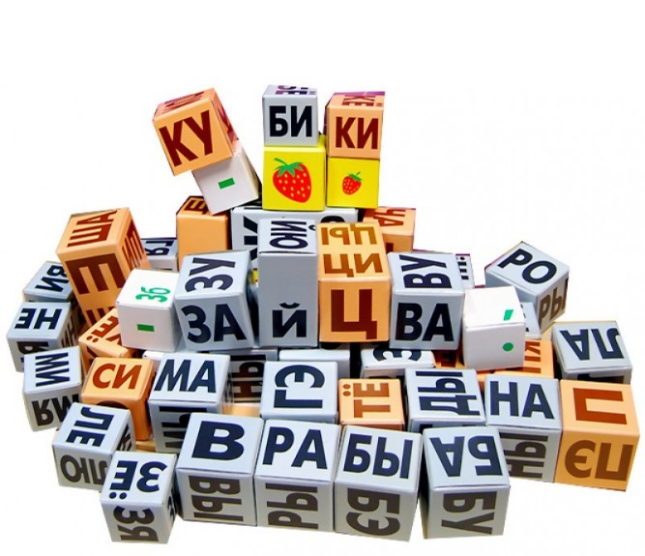
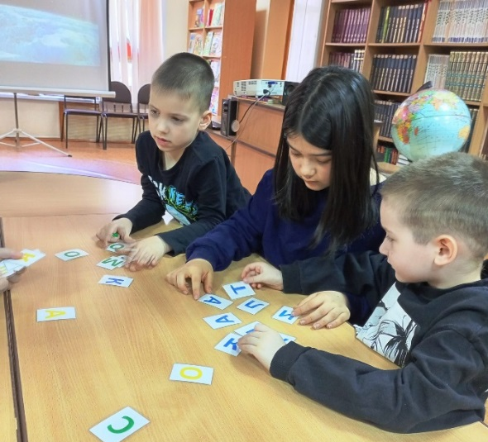
Типы заданий
Текст слайда
интеллектуальные
ориентировочные
технические
спортивные
творческие

Slide 7
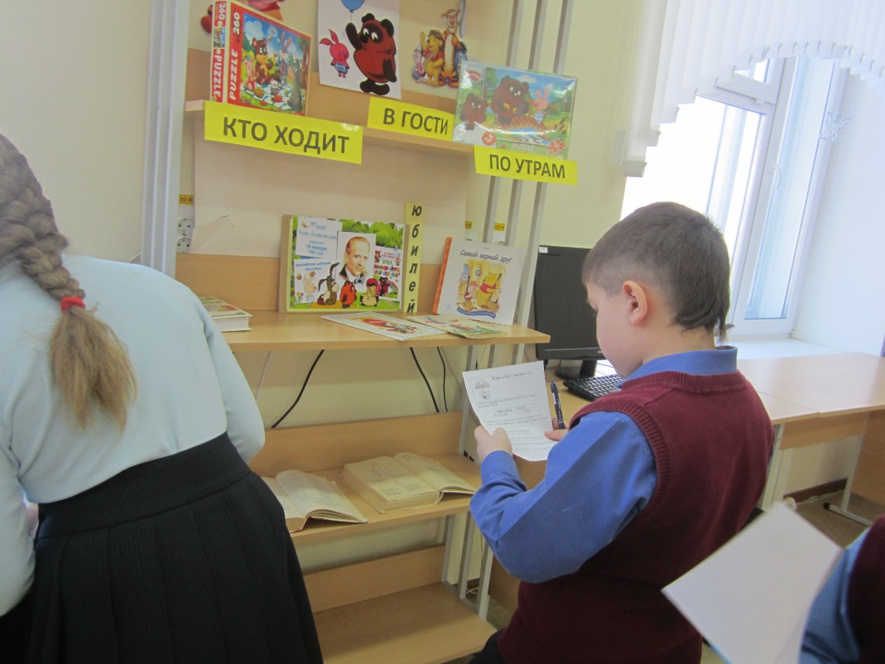
Литературный квест
А.Милн «Винни-Пух и все-все-все»

Slide 8
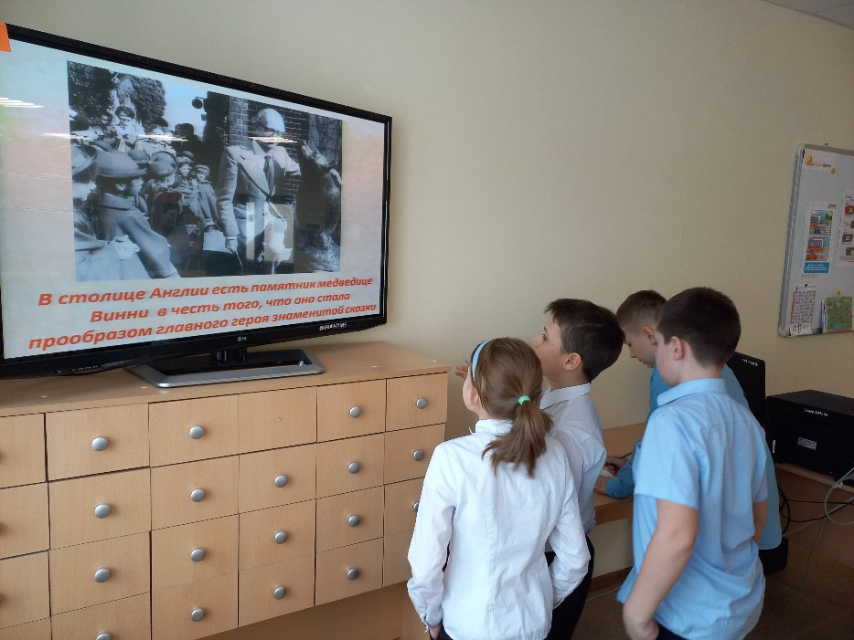
Литературный квест
А.Милн «Винни-Пух и все-все-все»
Текст слайда

Slide 9
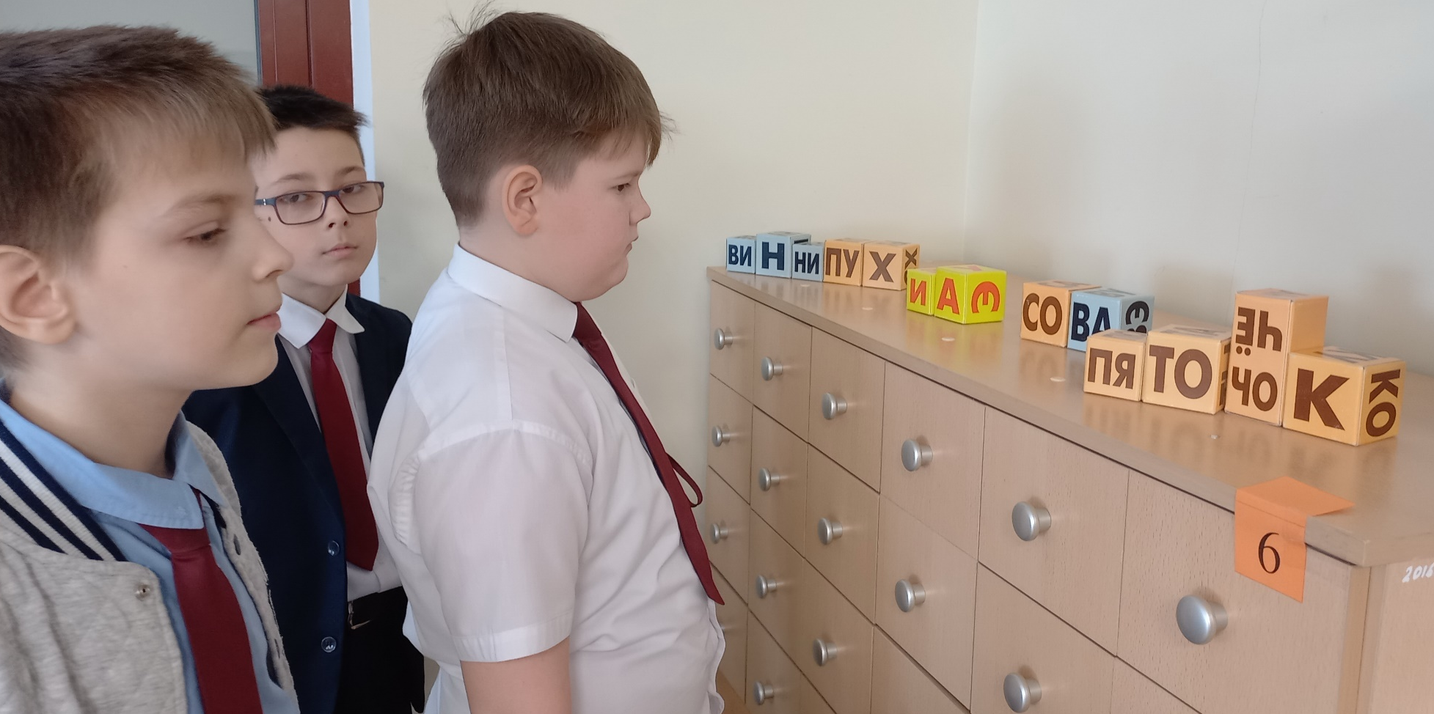
Литературный квест
А.Милн «Винни-Пух и все-все-все»

Slide 10
Квест «Космические старты»
Цели:
привлечение внимания к научно-популярной и энциклопедической литературе
воспитание патриотизма на примерах героического освоения космоса гражданами России
Целевая аудитория: 3-4 классы

Slide 11
Квест «Космические старты»
Правила игры:
Класс делится на команды по количеству этапов, выбирает капитана. Капитаны получают маршрутный лист. Жеребьёвкой выбирают этап, с которого команды начнут игру. Переход на следующий этап по сигналу (звонок, гонг и т.д.). Время работы на этапе 3 минуты. За прохождение каждого этапа команда получает бонус-смайлик.
Бонусы можно обменять на подсказки. Выигрывает та команда, которая верно выполнила задания и имеет наибольшее количество бонусов.

Slide 12
Квест «Космические старты»
Этапы игры (станции):
Историческая (вопрос о полёте Юрия Гагарина)
Звёздная (поиск портрета космонавта)
Галактическая (поиск информации о планетах)
Астероидная (физминутка) броски на меткость
Конструкторская (сборка пазла ракеты)
Таинственная (выбор книги по кадру из мультфильма или по фрагменту текста)
Творческая (нарисовать инопланетное существо)
Детективная (узнать объект, убрав повторяющиеся буквы. Подсказка – текст из энциклопедии)

Slide 13
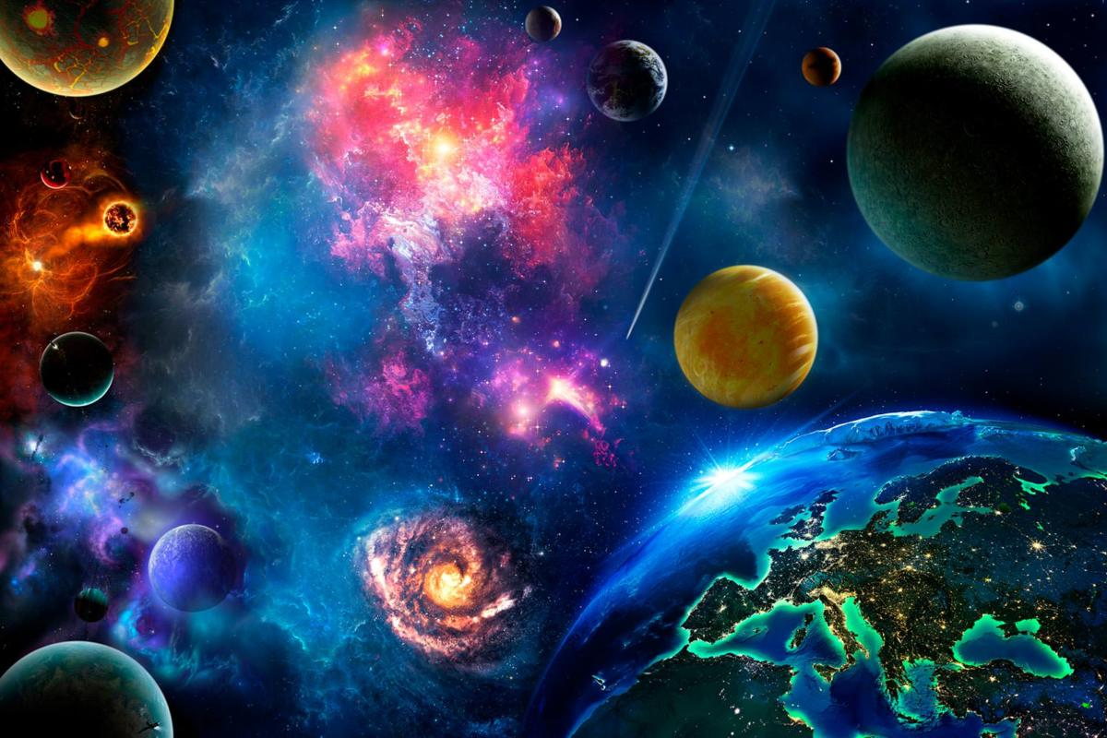
Подведём итоги
По порядку все планеты Назовет любой из нас. Раз - Меркурий, два - Венера, три - Земля, четыре - Марс. Пять - Юпитер, шесть - Сатурн, Семь - Уран, за ним - Нептун.

